Slide 1
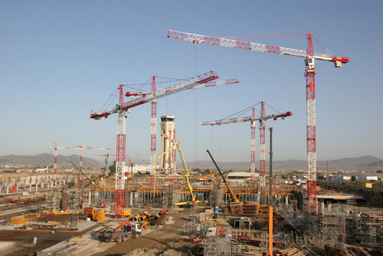
Sectorwerkstuk
Onderzoek en presentatie in het kader van het centraal eindexamen 4 mavo
Notes:
Achtergrond: jullie bouwen al een hele tijd aan je toekomst, dat is een grote onderneming!
Maar wat staat hier nou eigenlijk?
Werkstuk klinkt simpel, maar dat is het niet…
Onderzoek en presentatie: onderzoek + bevindingen presenteren
Vervolgopleiding

Slide 2
Opbouw van je sectorwerkstuk
voorwerk
veldwerk
presentatie
Team (duo/partners)
Onderwerp
Onderzoeksvraag
Hypothese
Deelvragen
Bronnenonderzoek
Internet
Boeken
Folders
Interview
Expert
Medewerker
Enquête
Doelgroep
Relevante vragen
Materiaal
Powerpoint
Foto’s
Grafieken
Verhaal
Betrokken
Persoonlijk
Rode draad
Notes:
Veel ruimte om te werken tijdens de mentoruren
Begeleiding door je mentor
Het is geen werkstukje en ook geen spreekbeurt: je doet een onderzoek en brengt daar verslag van uit
Onderwerp + titel komen op je diploma: goeie PR voor je vervolgopleiding ☺

Slide 3
Maak een goede start
voorwerk
Let op jullie sectoren
Samenwerken:
afspraken maken & afspraken nakomen
Taken verdelen
Team (duo/partners)
Onderwerp
Onderzoeksvraag
Hypothese
Deelvragen
Kies een onderwerp waarbij jullie sectoren samenkomen
Maak het niet te ingewikkeld
Ga uit van jullie interesse
Wat willen jullie weten van jullie onderwerp?
Wat is interessant om te onderzoeken?
Luchthavens Eetstoornissen Kinderbescherming Integratie Kinderkanker Goede doelen Loonbedrijf Daklozen en inkomen Het starten van een eigen bedrijf Duurzame energie Sociale media Vergrijzing Kredietcrisis Pleeggezinnen Orgaandonatie Alcoholverslaving Verzorgingstehuizen
De verwachte uitkomst van jullie onderzoek
Welk antwoord denken jullie op je onderzoeksvraag te krijgen?
Deelvragen zijn vragen die je stelt aan het onderwerp om tot een antwoord op de onderzoeksvraag te komen
Breek het verhaal van jullie onderzoek in stukjes
Stappen in je onderzoek

Slide 4
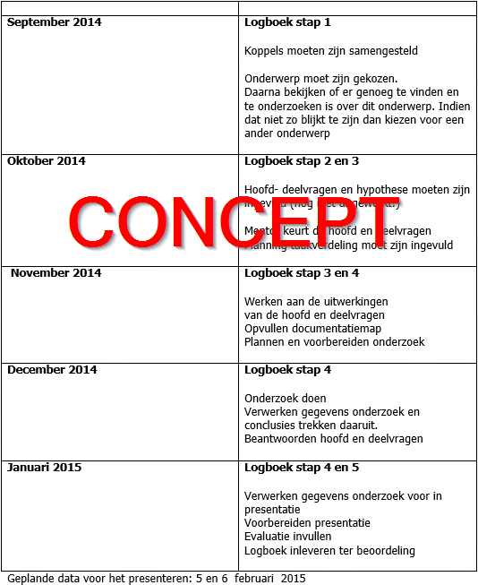
Planning

